Slide 1
BASIC JAPANESE LANGUAGE
GLT1031 (WEEK 8)

Slide 2
PREVIOUS CONTENT (LESSON 6)
About topic : | To talk about your favorite dish and where to eat for lunch
Grammar : | Talk about likes & dislikes (specific category) Talk about where one eats or drinks Give opinion, thoughts or description on something

Slide 3
復習しましょう・ふくしゅうしましょう
Q1
すきなりょうりはなんですか
Q2
きょうどこでひるごはんをたべますか
Q3
べんきょうはどうですか

Slide 4


7
わたしのいえ
My house

Slide 5
CONTENTS OF THIS LESSON
About topic : | To say what kind of house you live in & what you have in your house
Grammar : | Describe the nature or characteristic of one’s house Explain the existence of something in one’s house A. For inanimate object B. For living thing C. How many

Slide 6
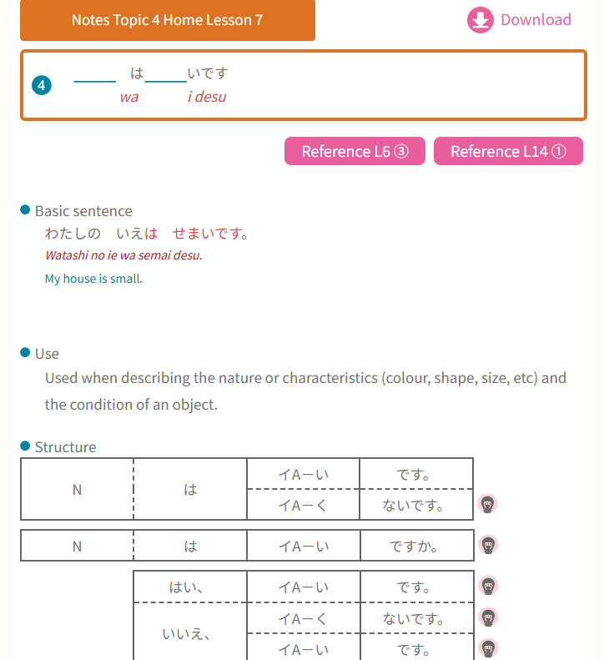
GRAMMAR PART
① Describe the nature or characteristic
of one’s house
＊structure shown here is used for イ-adj only

Slide 7
Characteristics (colour, shape, size, ect)
Colour | https://nipponcat.wordpress.com/lessons/vocabulary/colors/
Shape/ design | MarugotoStarterWordbook_EN
Size | おおきい⇔ちいさい ひろい⇔せまい

Slide 8
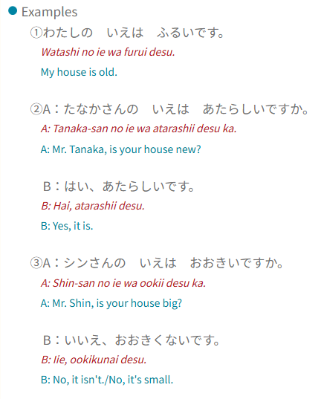
れんしゅうしましょう
みんなさんのいえはどうですか
⇒わたしのいえは＿＿＿です

Slide 9
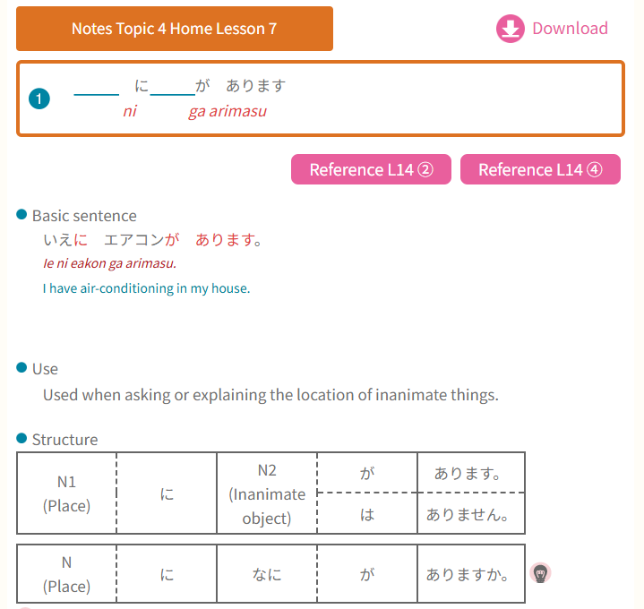
GRAMMAR PART
② Explain the existence of something in
one’s house
A. For inanimate object

Slide 10
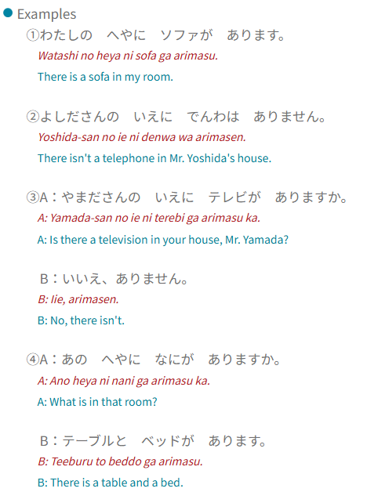
れんしゅうしましょう
みなさんのいえになにがありますか
⇒ いえに＿＿＿があります

Slide 11
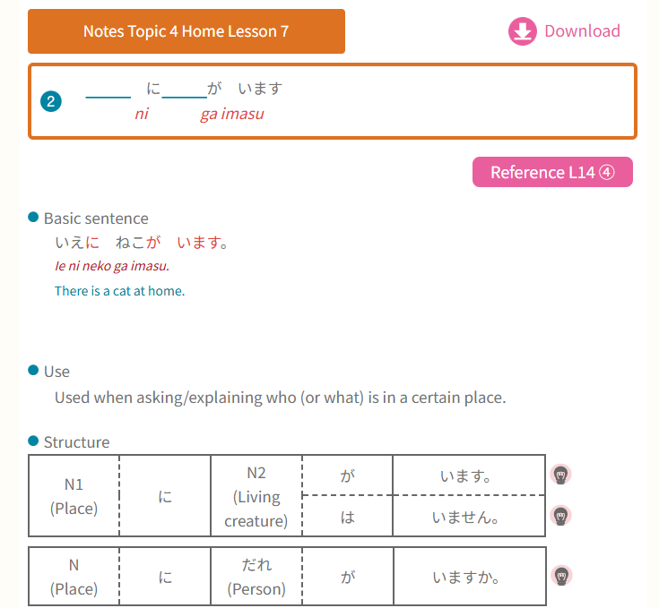
GRAMMAR PART
② Explain the existence of something in
one’s house
B. For living things

Slide 12
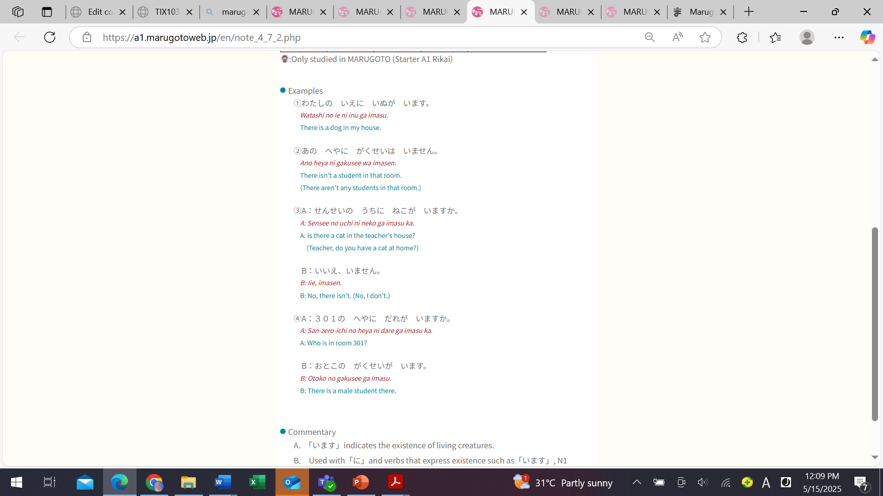
れんしゅうしましょう
みなさんのいえにペットがいますか
⇒ いえにペットが＿＿＿

Slide 13
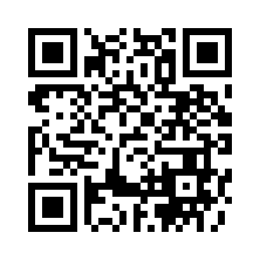
SCAN ME

Slide 14
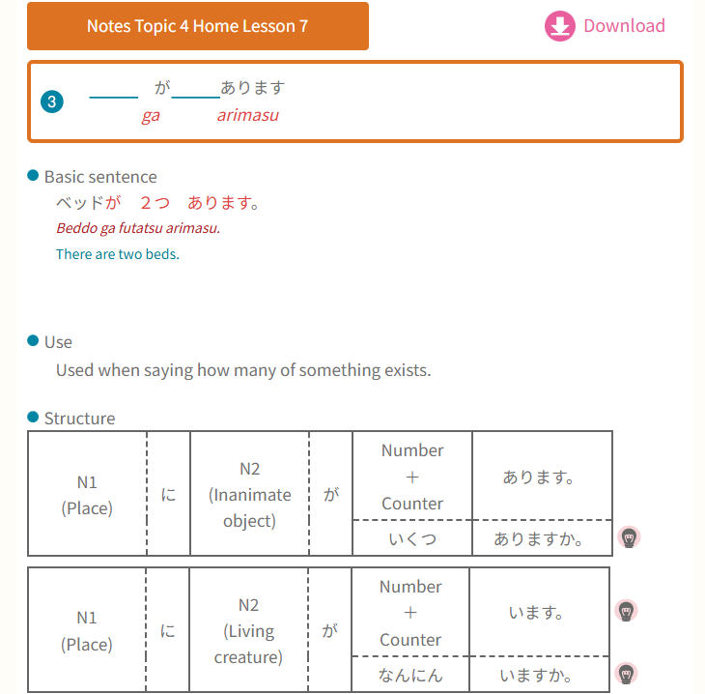
GRAMMAR PART
② Explain the existence of something in
one’s house
C. How many

Slide 15
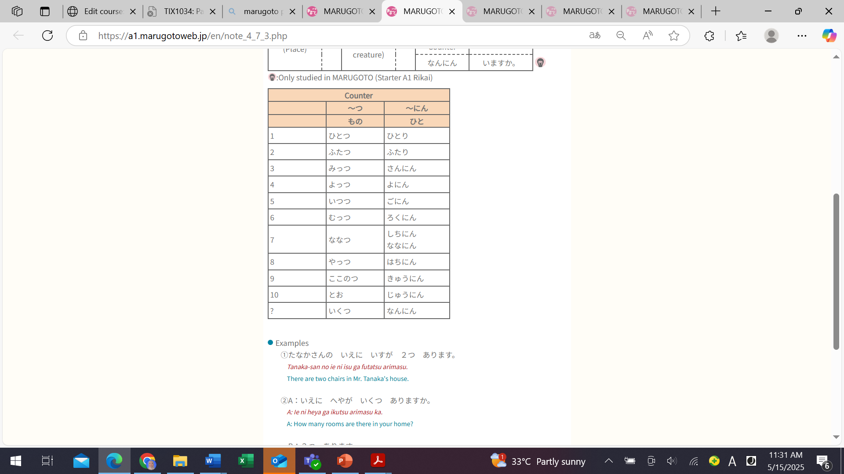
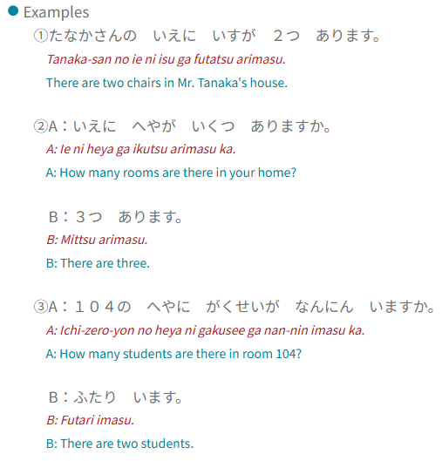

Slide 16
みなさんのいえにテレビがいくつありますか
みなさんのいえにハウスメイトはなんにんいますか。

Slide 17


